Slide 1
§1.2 概 率
一、概率
概率是刻划随机事件发生可能性大小的数量指标。
事件A的概率记为P(A) 常规定 0≤ P(A) ≤1
P(Ω)=1 P(Ø) =0
它不依主观变化而变化
例如
抛骰子试验
摸 球 试 验
如何计算概率?

Slide 2
二、古典概率
古典概率的起源
赌徒分赌金问题
定义:设E是一个随机试验,若它满足以下两个条件：
(1)仅有有限多个基本事件；
(2)每个基本事件发生的可能性相等。
则称E 古典概型的试验。
例如：
掷骰子试验

Slide 3
定义：设试验E为古典概型试验，A_{i}，i=1,2,…,n是基本事件,则由
A
所含基本事件个数
P
(
A
)
=
基本事件总数
A
所含样本点的数目
=
样本空间的样本点总数
所确定的概率称为事件A的古典概率.
用样本空间求概率
鸽笼问题
摸彩试验
注：在古典概率的计算中常用到排列组合的知识， 如乘法原理、加法原理等等。

Slide 4
思考：古典概率能否解决所有的随机问题？
例如：
抛硬币试验
仪器寿命试验
古典概率具有如下三个性质：
(1)对任意事件A，有0≤P (A)≤1；
(2)P (Ω )=1；
(3)若A₁，A₂，…，A_{n}互不相容，则
m
m

=
Σ
P
(
A
)
P
(
A
)
i
i
i
=
1
i
=
1

Slide 5
三、频率
定义：在相同条件下，进行了n次试验，事件A发生了m次，称比值
为事件A发生的频率。
m
f
(
A
)
=
n
n
频率从一定程度上反映了事件发生可能性的大小。它随着试验的次数、试验者的不同会有所不同。
例如：
抛硬币试验
频率的应用
注：频率不是概率，但在某种意义下，频率稳定
于概率。

Slide 6
四、概率的公理化定义
定义：设E的样本空间为Ω，对于E的每个事件A，均
对应于唯一一个实数，记为P(A)，其对应规则为
1. (非负性) 对任一事件A, 有0≤P(A)≤1;
2. (规范性) P(Ω )=1;
3. (可列可加性)E的事件列A₁,A₂,…, 互不相容,则
∞
∞

=
Σ
P
(
A
)
P
(
A
)
i
i
i
=
1
i
=
1
由公理化定义可以得到如下重要性质:

Slide 7
基本性质:
1. 不可能事件的概率为0, 即P(φ )=0;
2. (有限可加性)若试验E的事件组A₁,A₂,…,A_{m}互不相容,则有
m
m

=
Σ
P
(
A
)
P
(
A
)
i
i
i
=
1
i
=
1
3. 对立事件概率和为1, 即P ( A ) + P( A ) = 1;
4
.
(
概率单调性
)
若事件
A
和
B
满足
A
∩
B
,
则有
P
(
A
)
≤
P
(
B
),
P
(
B
−
A
)
=
P
(
B
)
−
P
(
A
)
成立.

Slide 8
概率加法定理: 对试验E 的任意两个事件A 和B 有
P(A∪B ) = P(A ) + P(B ) - P(AB )
多 除
少 补
AB
B
A
概率的公理化定义及性质，为概率的计算提供了更完善的理论依据.
古典概率是公理化定义的特例.
例如：
抽检试验
补 充 例 题

Slide 9
概 率 的 客 观 性
例1 抛一颗均匀的骰子，观察其出现的点数情况。
我们通过实践与分析可得：
出现的点数为1,2,3,4,5,6的可能性都
是相等的。


Slide 10
概 率 的 客 观 性
例2 从 10个标有号码 1, 2,…, 10 的小球中任取一个, 记录所得小球的号码。
我们可得：摸出任一号码的小球的可能性是相同的，这是客观存在的事实。
?
2
7
10
9
6
5
1
4
3
8


Slide 11
频 率
例3 抛一枚硬币，观察其出现正面H和反面T的情况。
通过实践与分析可得：硬币出现正面的可能性等于它出现反面的可能性。
历史上几位著名科学家的试验结果:
实验者 | 抛掷次数 | 出现正面次数 | m/n
德.摩根 | 2048 | 1061 | 0.5181
蒲丰 | 4040 | 2048 | 0.5069
皮尔逊 | 24000 | 12012 | 0.5005
维尼 | 30000 | 14994 | 0.4998


Slide 12
频 率 的 应 用
例4 圆周率π 的计算。
刘徽(公元263年，割圆术) π =3927/1250=3.1416。
祖冲之(429~500) 3.1415926 < π < 3.1415927。
威廉.向克斯：用20年时间于1872年将π 算到小数后707位。
法格逊怀疑向克斯的结果，用了一年的时间，发现向克斯π 只有前527位是正确的。
法格逊猜想：在π 的数值中各数码0,1,…9出现的可能性大小应当相等。
1973年，法国学者让·盖尤对π 的前100万位小数中各数码的频率统计结果表明，尽管各数字出现也有起伏，但频率都稳定于1/10。


Slide 13
古 典 概 率
有两个赌徒相约赌若干局，谁先赢s 局就算赢了，当赌徒A赢a局( a < s )，而赌徒B赢b局( b < s )时，赌博中止，那赌本应怎样分才合理呢？
而且他们给出了该问题的正确解法。
在三年後，即1657年，荷兰的另一数学家Higgins 亦用自己的方法解决了这一问题，更写成了《论赌博中的计算》一书，这就是概率论最早的论著，他们三人提出的解法中，都首先涉及了数学期望﹝mathematical expectation﹞这一概念，并由此奠定了古典概率论的基础。


Slide 14
古 典 概 率
例1 抛一颗均匀的骰子，观察其出现的点数情况。
这是一个古典概型的随机试验。
因为该试验的基本事件有6个：
{ω_{ι}}={出现的点数为i } ι = 1,2,..,6
而且基本事件{ω₁}、 {ω₂},... {ω₆}发生的可能性相等。


Slide 15
古 典 概 率
例7 一个鸽场养了n只鸽子，每只鸽子都等可能的飞入N 个鸽笼中的任意一个去住( n≤N )，求下事件发生的概率。
（1）指定的n个鸽笼各有一只鸽子去住；
（2）恰好有n个鸽笼，每个各有一只鸽子。
分析：在解决这类问题时，当样本点很少时，我们可以把它全部写出来，再来计算所求事件包含的样本点数。当样本点很多时，我们可以利用排列组合的知识求出样本点总数和所求事件包含的样本点数。

Slide 16
古 典 概 率
解： 设 A={指定的n 个鸽笼各有一只鸽子}
B={恰好有n 个鸽笼，每个各有一只鸽子}
由乘法原理可知，基本事件总数为N ^{n}。
指定的n个鸽笼各有一只鸽子，有n!个不同的住法。故
n
!
P
(
A
)
=
n
N
C
n
从N 个鸽笼中任意选出n 个，有 种不同的方法，选出的n个鸽笼各有一只鸽子，有n!个不同的住法。故
N
C
n
n
!
N
!
P
(
B
)
=
N
=
N
n
N
n
(
N
−
n
)!


Slide 17
古 典 概 率
例8 袋中有10个小球，4个红的，6 个白的，求
（1）有放回地从中依次取3球,取得“2红1白”的概率。
（2）不放回地从中依次取3 球,取得“2红1白”的概率。
解:设想10个球依次编为1，2，3，…10。
是三次抽取中选出两次取到红球
C
2
（1）有放回抽样。
3
样本点总数为N=10×10×10=10³
所求事件包含的样本点
数为r =
C
2
×
4
2
×
6
3
r
所以
P
(
A
)
=
N
C
2
⋅
4
2
×
6
=
3
=
0
.
288
10
3

Slide 18
古 典 概 率
（2）无放回抽样。
3
¹⁰
解法一：N=10×9×8=P
r =
C
2
×
4
×
3
×
6
3
r
P
(
A
)
=
=0.3
N
3
¹⁰
解法二：N = C
r =
C
2
×
C
1
4
6
r
P
(
A
)
=
=0.3
N
注意：例子中的基本事件的结构有什么变化。


Slide 19
概 率 的 公 理 化 定 义
例9 抛一枚质量分布不均匀的硬币，观察其出现正面H和反面T的情况。
这不是一个古典概型的随机试验。
因为该试验的基本事件只有两个：
{ω₁}={出现正面H}, {ω₂}={出现反面T}。
但基本事件{ω₁}、 {ω₂}发生的可能性不相等。


Slide 20
概 率 的 公 理 化 定 义
例10 仪器上某种型号的电子元件使用时间已达30小时，测该元件还能使用多少小时？
该试验不是古典概型的随机试验，因为它的样本空间有无数多个样本点。


Slide 21
概 率 的 公 理 化 定 义
例11 设50件产品中有5件是次品，其余的是合格品，从中任取3件，求选到的3件产品中有次品的概率。
解法一：设A={选到的3件产品中有次品}，
A_{i} ={选到的3件产品中有i 件次品}，i =1,2,3。
则A₁，A₂，A₃互不相容。并且有A =A₁∪A₂ ∪ A₃。
所以有
P
(
A
)
=
P
(
A
)
+
P
(
A
)
+
P
(
A
)
1
2
3
C
1
C
2
C
2
C
1
C
3
=
5
45
+
5
45
+
5
C
3
C
3
C
3
50
50
50
≈
0
.
2761

Slide 22
概 率 的 公 理 化 定 义
解法二： 考虑A的对立事件
A={选到的3件产品全是合格品}
C
3
有
P
(
A
)
=
45
C
3
50
≈
0
.
7239
从而
P
(
A
)
=
1
−
P
(
A
)
≈
1
−
0
.
7239
=
0
.
2761


Slide 23

利 用 样 本 空 间 求 P
例:将两颗均匀骰子抛掷一次,求两颗骰子点数之和不为7,11的概率.
能将样本空间定义为:Ω={2,….,12} 吗?
为什么?
解:设Ω={(1,1)(1,2)…(6,6)}
A={两颗骰子点数之和为7,11}
p(A)=8/36=2/9
所求概率p=（36-8）/36=7/9


Slide 24
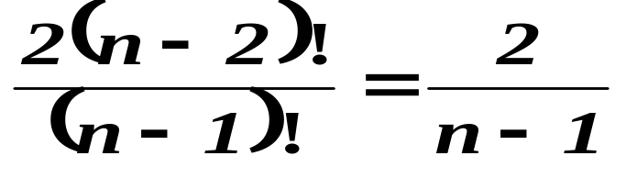
补 充 例 题
例 n个朋友随机地围绕圆桌而坐,求其中甲乙二人坐在一起(相邻)的概率.
解法一: n个朋友随机地围绕圆桌而坐,共有(n-1)!
种不同坐法.甲乙二人坐在一起有2* (n-2)!种坐法.
所求概率 p =
解法二: 设甲已经坐好,考虑乙的坐法.乙的每一种
可能坐法对应一个基本事件,共有(n-1)种可能.甲
乙坐在一起有2种坐法.
所求概率 p = 2/(n-1)

Slide 25
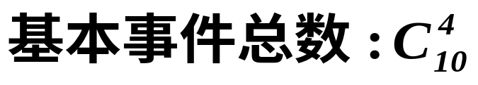
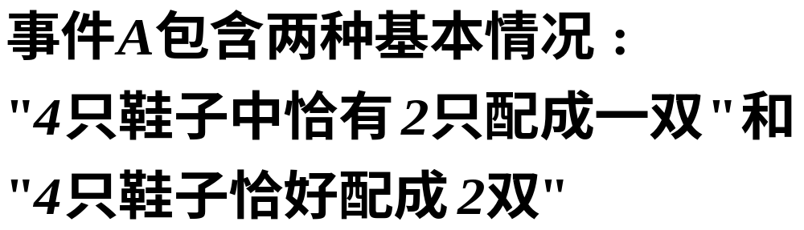
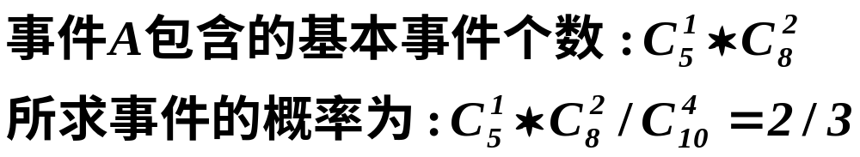
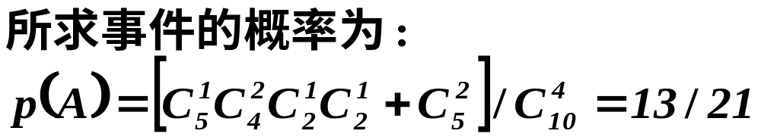
补 充 例 题
例:从5双不同的鞋子中任取4只,求这4只鞋子中至少有两只鞋子配成一对的概率.
解法1:直接计算.
解:设A={4只鞋子中至少有两只鞋子配成一对}

Slide 26
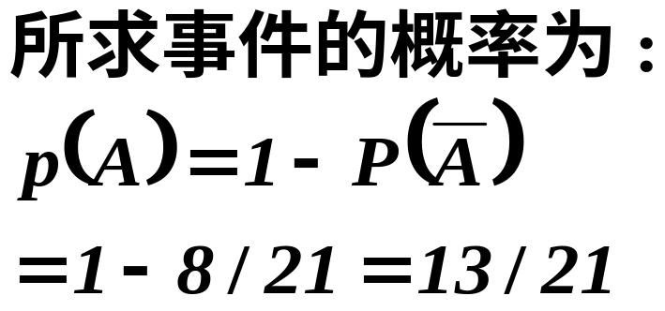
补 充 例 题
解法2:利用p(A)=1-p( )
A


